Slide 1
心灵挠场的发现
IPQE研究所 沈今川
功能态下生命信息超时空传递的重要媒介

Slide 2
心灵螺纹场(挠场)的发现
IPQE研究所 沈今川
功能态下生命信息超时空传递的重要媒介

Slide 3
25年前胶片提供确凿证据
天人合一，心物合一

Slide 4
心物桥
25年前心灵光子和心灵挠场的发现

Slide 5
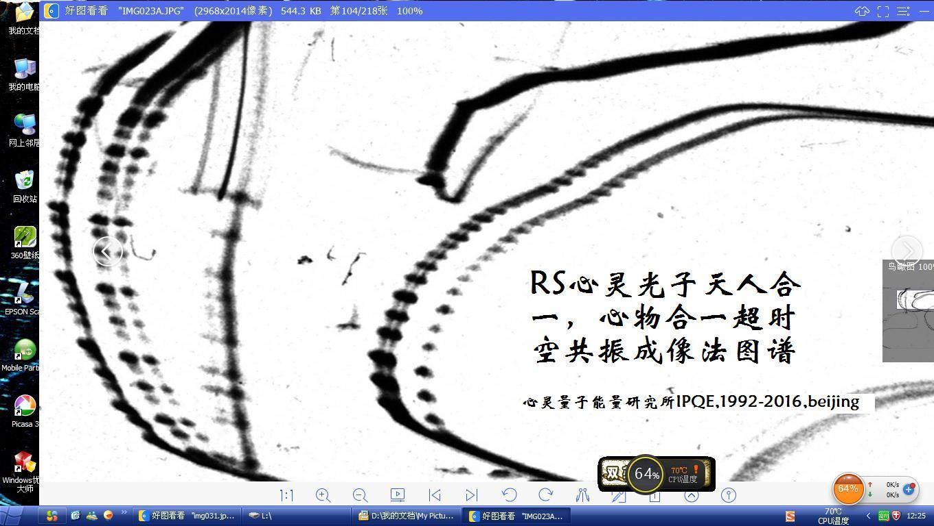

Slide 6
钱学森论人体科学
“人体科学问题的解决将导致一场科学革命，导致人类的第二次文艺复兴”
人是一个极为复杂的、物质的巨系统，这个系统又是开放的，与宇宙有千丝万缕的关系，有物质和能量的交换。因此可以说，人与环境，人与宇宙形成一个超级巨系统。
人体科学的基础研究当然是人体作为高度复杂的巨系统的各种功能态的研究，要阐明其机理……这些人体功能态都是人体巨系统中相对稳定的状态。一种功能态到另外一种功能态有过渡过程，那是相对不稳定的……要研究功能态本身，研究转换过程，并对不同功能态进行比较，最后全面理解人体系统的生理、心理。

Slide 7
主要内容
1.认识挠场；
2.心灵挠场发现之旅
3.对“天人合一、心物合一”的探索
4.心灵挠场发现的启示

Slide 8
挠场具有一系列超时空传播和意识调控特性!!!

Slide 9
1.何谓挠场？
挠场(torsion field、vortex)又称自旋场(spin field)或扭场(axion field)是物体自旋角动量扭曲时空坐标所产生的场。爱因斯坦1915年提出《广义相对论》时，并未考虑物体的自旋效应。1920年代，卡坍(Cartan)首先在广义相对论中考虑物体自旋导致时空的扭曲，因而产生挠场。在广义相对论中，爱因斯坦假设挠场不存在，但德国大数学家Weyl 在1930年代指出数学上并不能将它排除。挠场是万有引力、电磁力、弱作用力、强作用力之外的另一种力，为第五种力。

Slide 10
根据理论和实验研究结果，俄罗斯物理学家总结出了挠场的一系列与众不同的性质:
1.不像电磁场那样，同电荷相排斥，异电荷相吸引，挠场是同荷合并，而异荷排斥;
2.由于挠场是由经典的自旋产生的，所以，挠场对物体的作用只会改变物体的自旋状态;
3.挠场在通过一般物理介质时不会被吸收，也不会产生相互作用;
4.挠场的传播速度不低于10^9倍光速，这一现象与量子非局域性的表现相关;
5.由于任何物质都有非零的集体自旋，因此，任何物质都有自身的挠场;
6.挠场具有记忆和滞后作用，也就是具有一定强度和频率的挠场的场源把围绕该物体的空间中的物理真空极化了，所以，当场源被移走后，空间的涡旋结构仍然保留，挠场还可以存在;
7.挠场具有轴向加速作用。

Slide 11
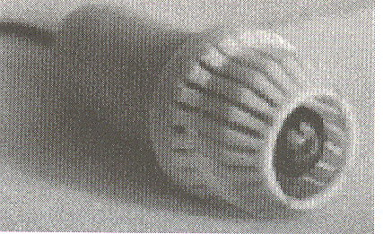
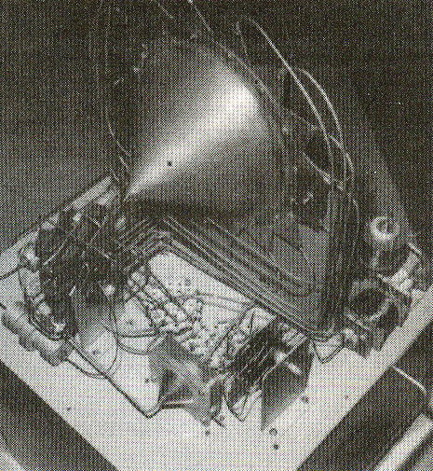
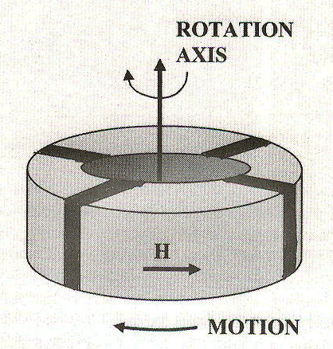
各种挠场发生器

Slide 12
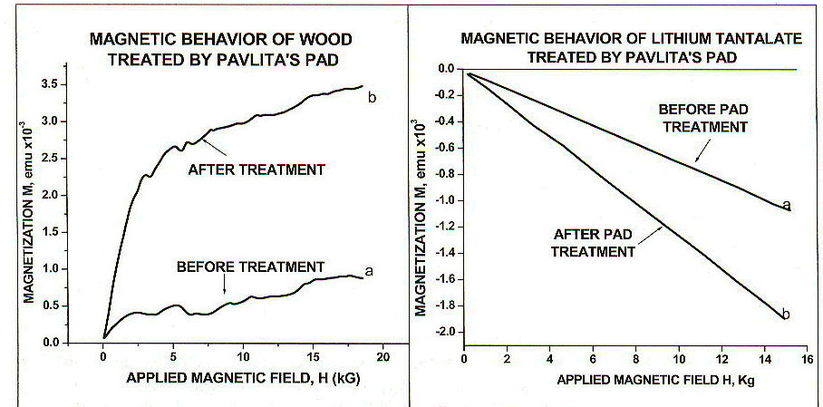
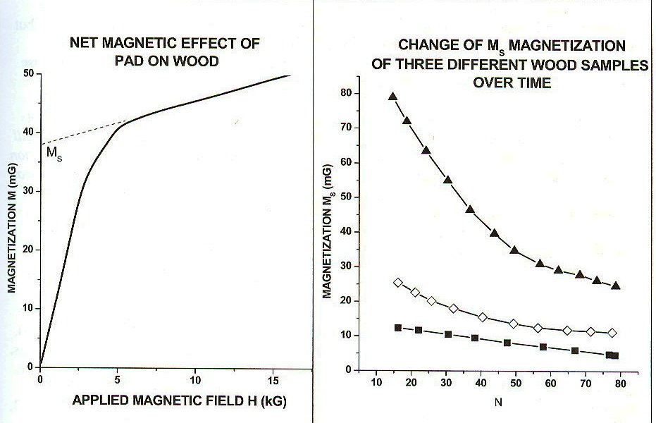
经挠场处理的非磁性木头可以变为磁铁

Slide 13
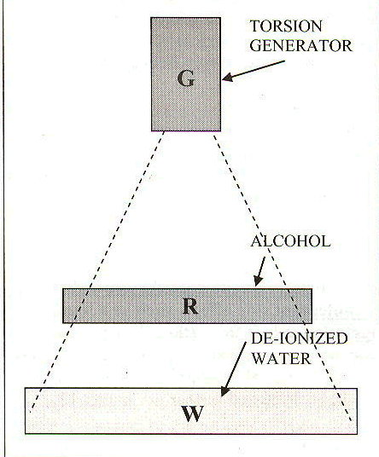
挠场发生器可将酒精的某种性状转入水中
Spin Pattern 图谱
9D Cell 全面检测健康状况
鉴定元素-物相
制作信息药物
评价药物疗效
通过印痕进行瞬时远程治疗
远程星际通信和治疗

Slide 14
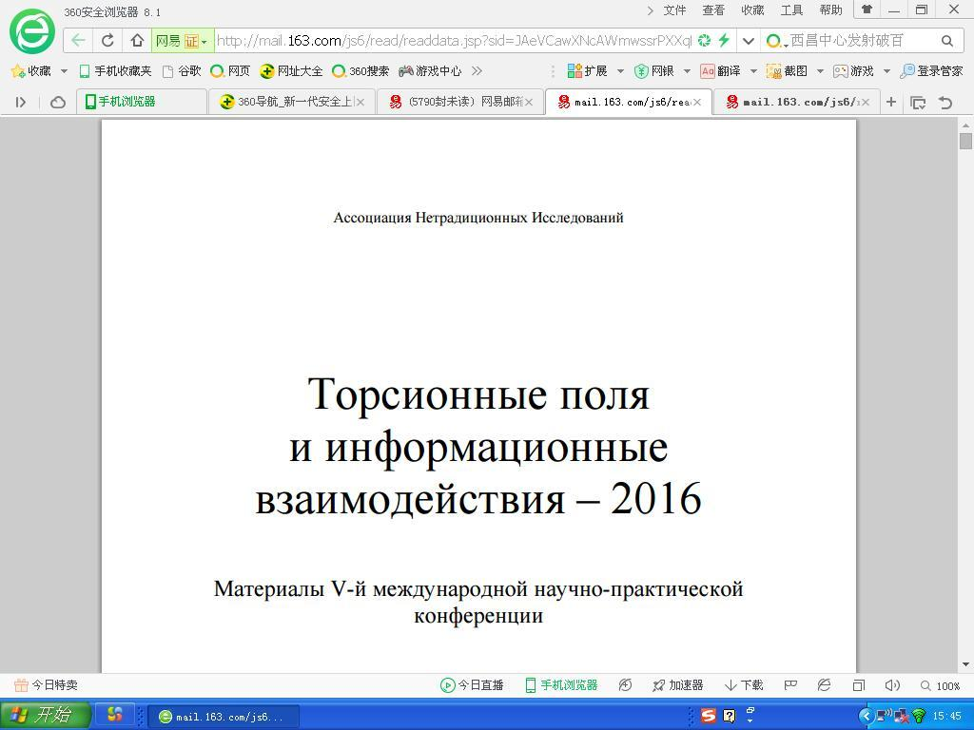
2016挠场和信息相互作用会议在莫斯科召开

Slide 15
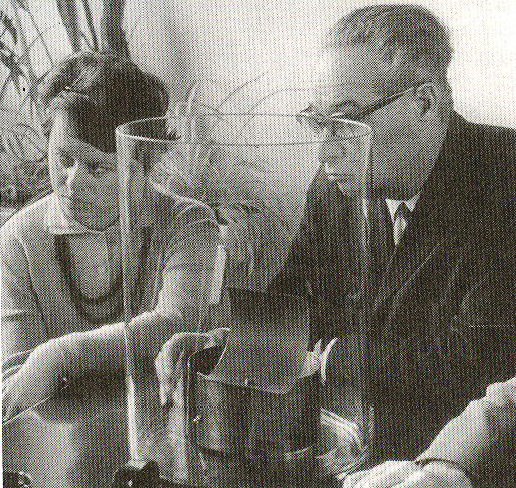
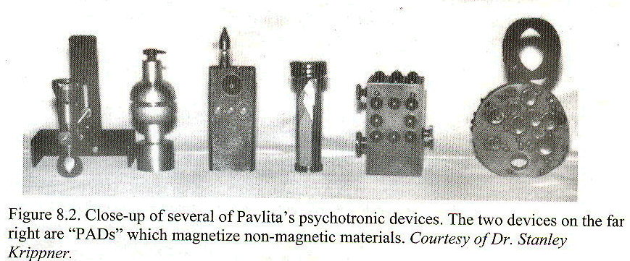
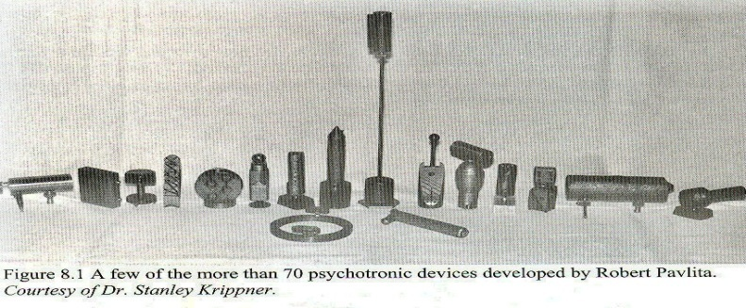
据称捷克帕夫利塔的特异能量发生器与挠场有关
愉快发生器、恐怖发生器、
量子管通环、木头变磁铁…..

Slide 16
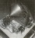
在冶金工业有重要应用
据文献介绍挠场的环境可以大大改善和增强冶金材料的力学性能，韩国已经取得许多重要成果。航空发动机的寿命可能大幅改善，性能显著增强！！！

Slide 17
钱学森人体科学理论的指导和激励
钱学森的“功能态”学说认为气功和特异功能也是一种功能态，像物理化学中的相空间按T、P、C划分类似，但人体功能态的划分会更复杂，不能只靠心率和呼吸，我猜测，广谱电磁波、心灵光子甚至挠场的发射模式和强度可能作为区分不同功能态的依据。多年来我们在功能人进行各种实验时尽可能加上光、电磁等各种物理量的检测，积累了大量数据和图形。心灵挠场发射的证据正是在仔细观察分析所得到的RS照片和意念摄影以及功能态的切身体验获得的……

Slide 18
2.心灵挠场发现的过程
我们研究所在20余年的大量实践（9项验证性实验和12项创新性实验）确认：功能人在进入某种“专注冥想深层意识功能态”时确实能发射出多种规格、能量和强度可观的已知和未知的能量—信息复合体、包括各种时—空尺度和结构的广域电磁辐射（包括广谱电磁波、紫外、可见光、红外、太赫芝波、涡旋场、标量波、生物光子），甚至暗物质-暗能量，从而产生各种神奇的物理、化学和生物效应，展现出各种神奇的人体特异功能。现仅就一般感光胶片（200nm-1000nm近紫外—可见光—近红外感光响应）获得的结果，看生物光子辐射的某些时空特性和挠场波发射的直观可靠证据。

Slide 19
与心灵挠场发现关系密切的几项实验
1.功能态下常规光子辐射强度的检测；
2.功能态下自然光子辐射的检测：RS摄影术；
3.功能态下选择目标实现“意念摄影”；
4.功能态下离体光子辐射致动实验；
5.功能态下一系列“意识生物工程试验”；

Slide 20
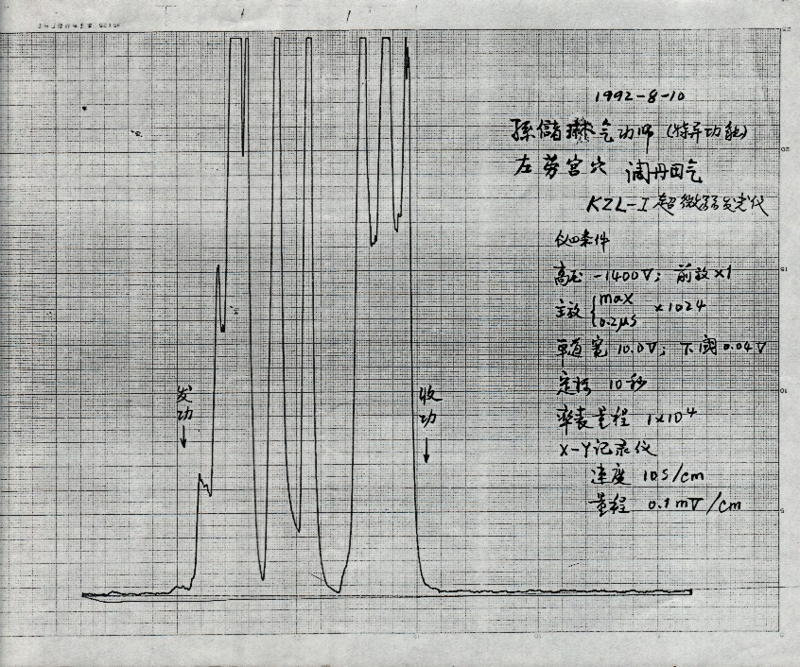
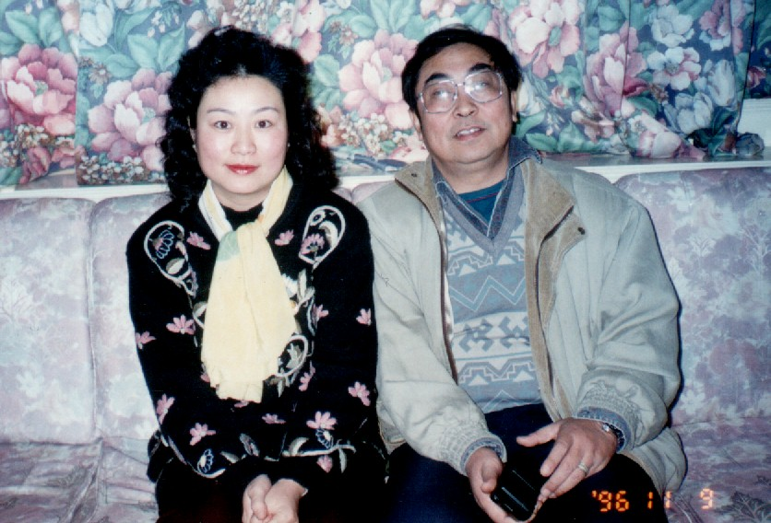
功能态下生物光子辐射检测，强度增加1500倍
在解放军空军总医院，8次成功实验，强度超过 10000 cps 。右侧:刘亚宁教授

Slide 21
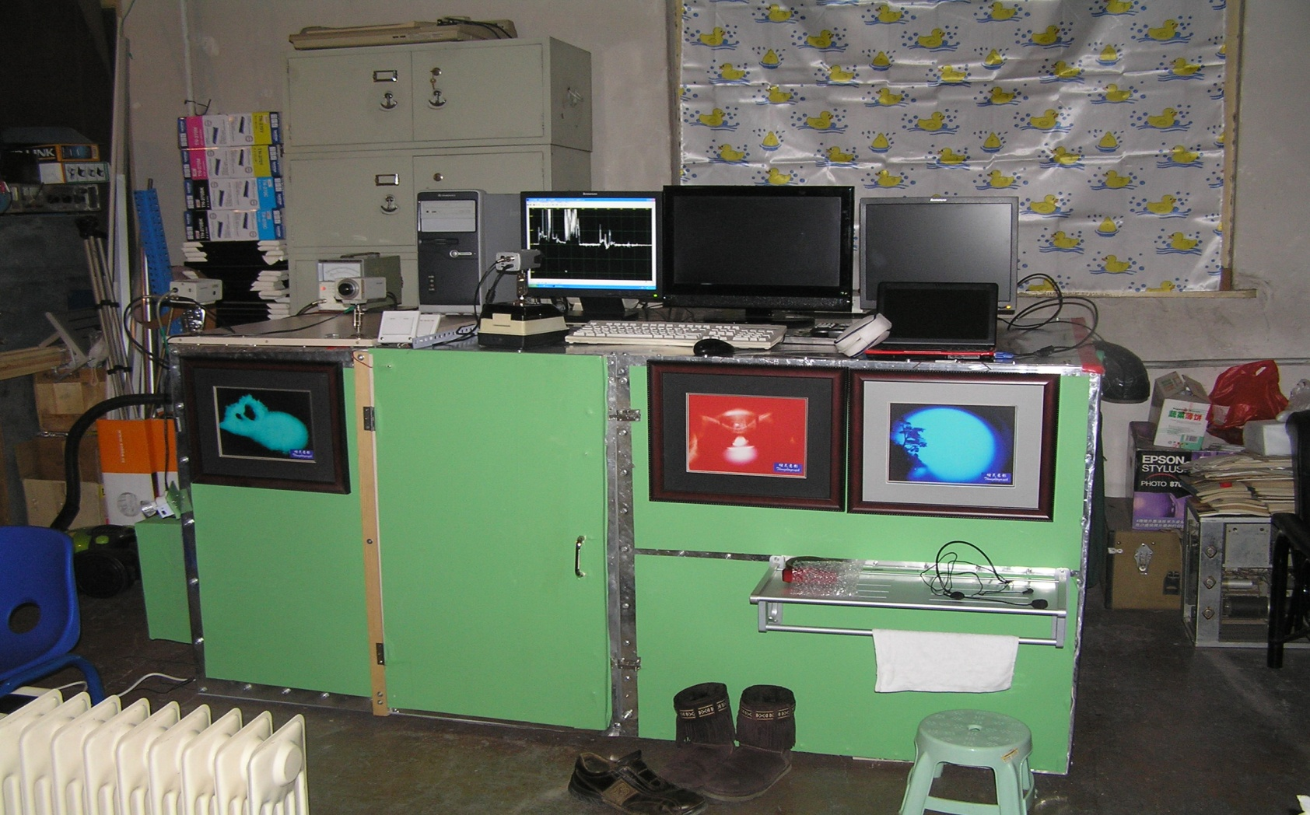
自己设计制作的屏蔽诱导舱之一

Slide 22
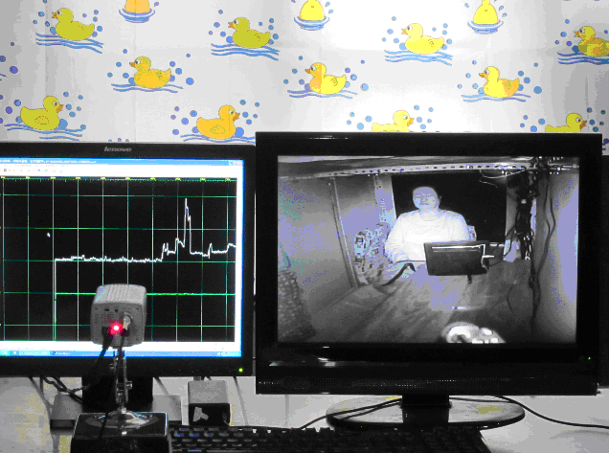
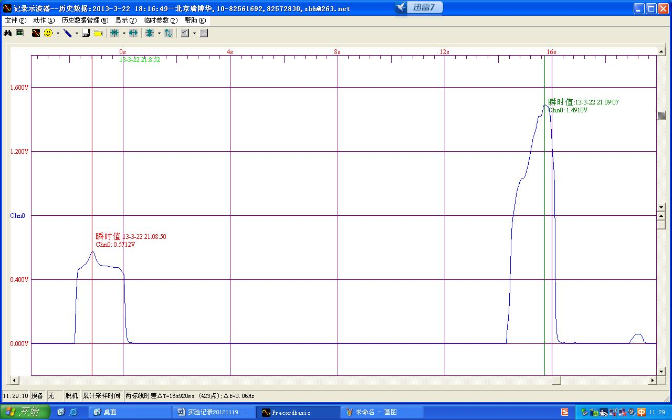
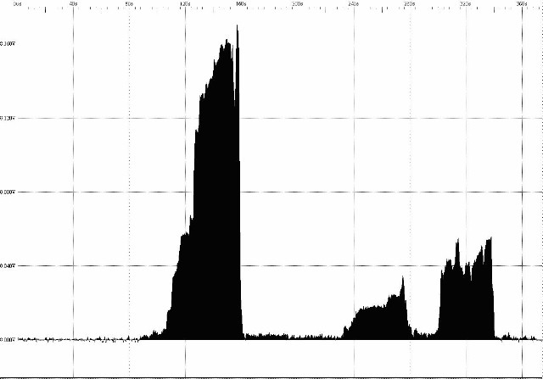
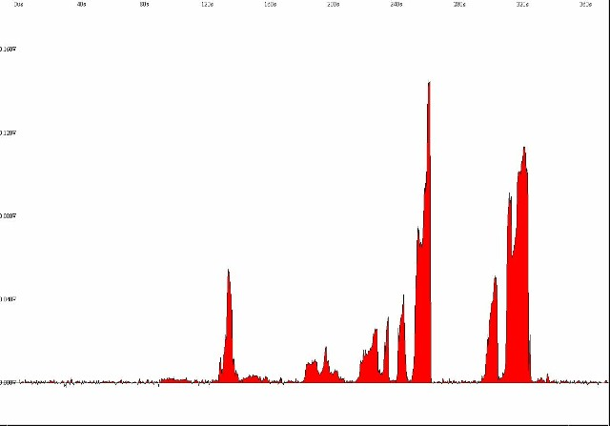
2013年在光电磁屏蔽室内的新实验

Slide 23
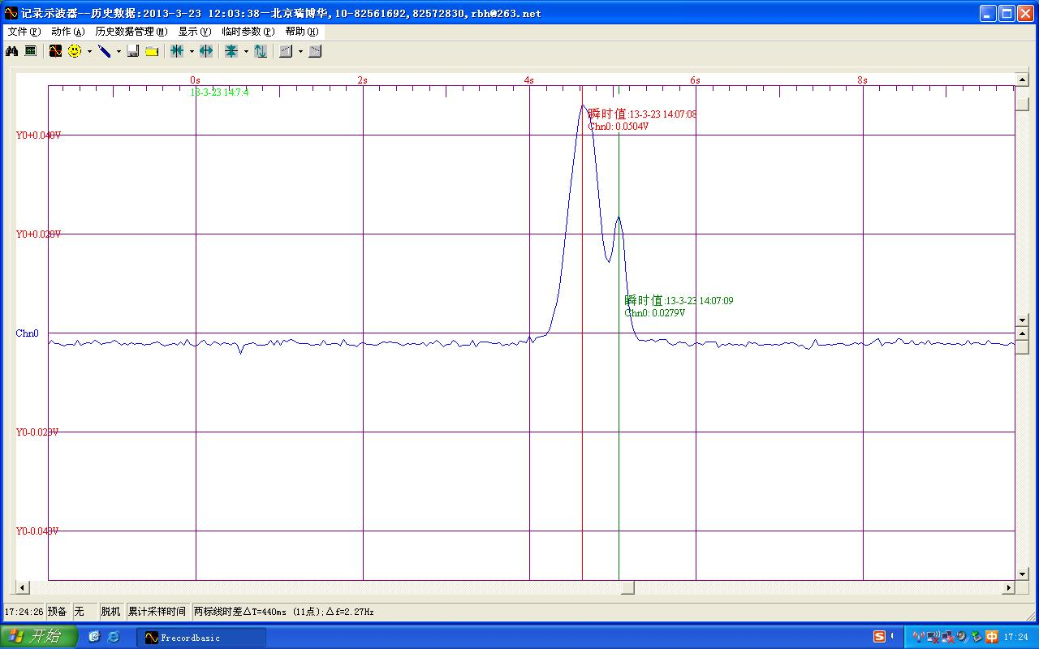
2013年3月22日孙储琳离体光子辐射实验成功！

Slide 24
基础心灵光子辐射实验：RS摄影术
RS人体场摄影术：首次成功拍摄出穴位处人体特异辐射的彩色高分辩率照片，从中可以捕捉到许多很有价值的信息。对于研究人体场的本质、人与人及人与环境间交换信息、能量、物质的渠道和方式等均有重大意义。首次完成了一系列能够确切证实“思维射线”、“屏幕效应”及“意识对特异辐射的调控作用”等现象的重大实验，获得了在同一穴位处加不同意念时的特异辐射照片 ，清楚地显示出印堂穴的太极图形及由意识控制“写”成的各种字母。1994年又利用普通21定彩色胶卷 及全封闭口腔科双层X光底片。

Slide 25
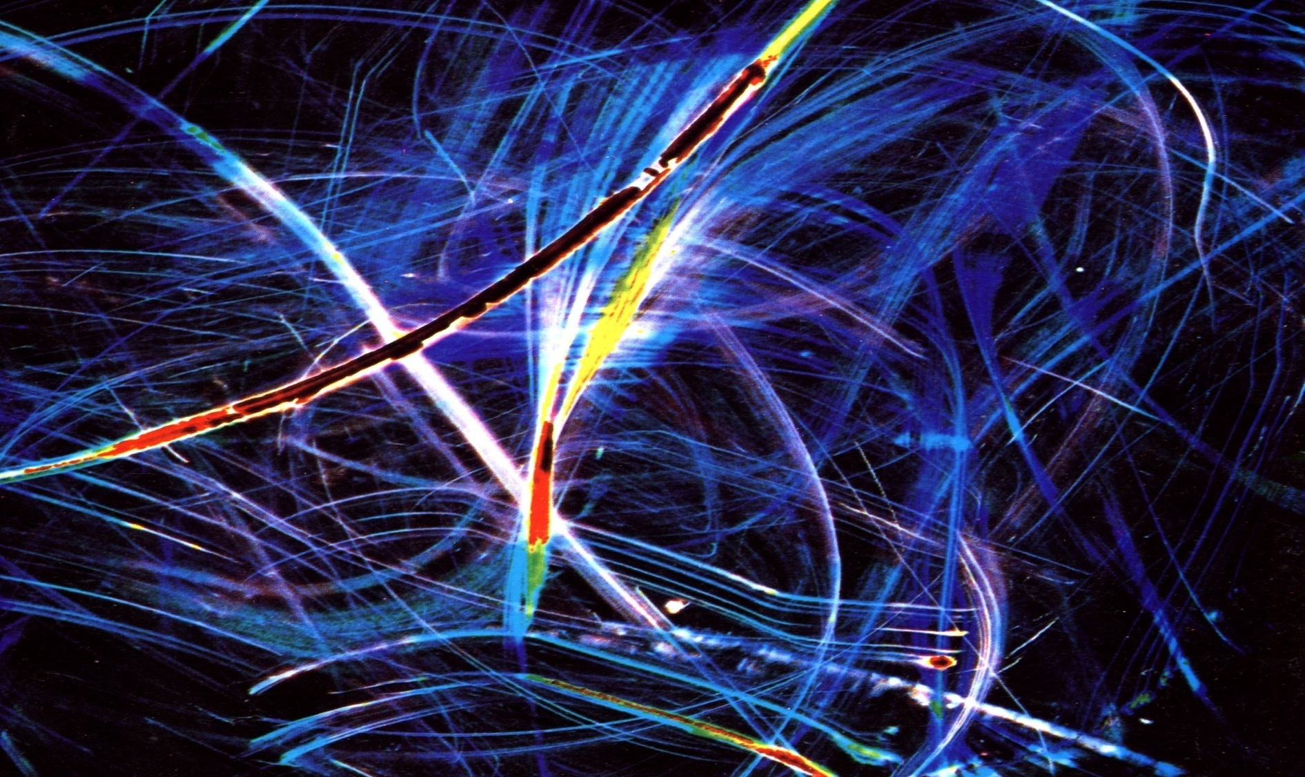

Slide 26
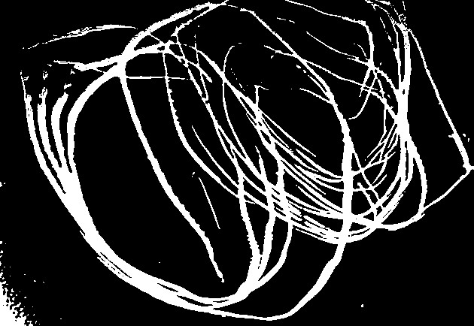
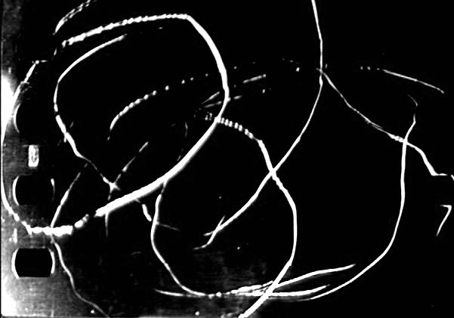
双重胶片重叠的RS光子辐射实验出现显著差异图形
A
B

Slide 27
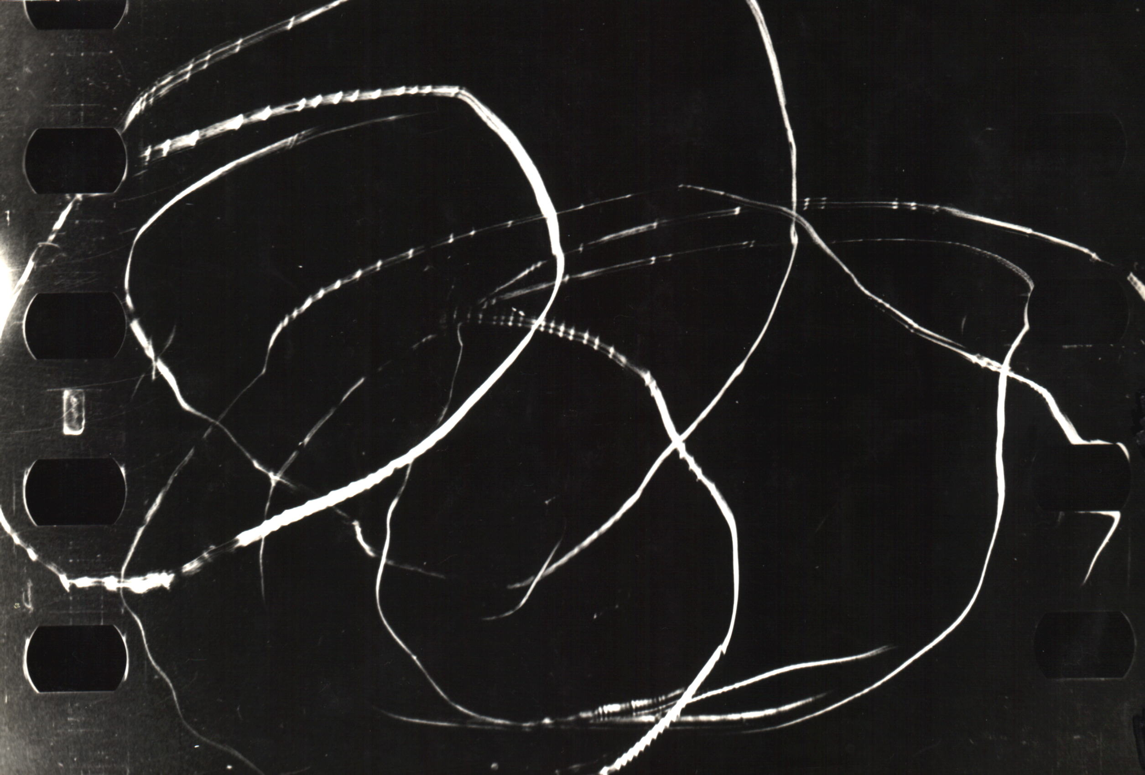
RS-B全视野高清图

Slide 28
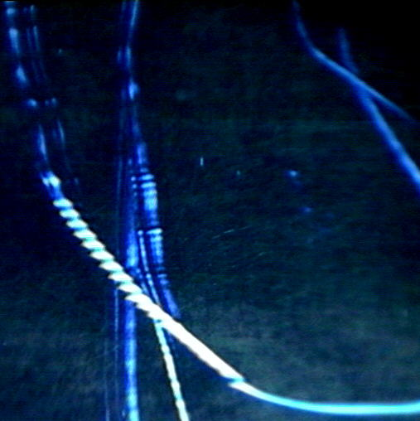
含有挠场和调制结构的中视野RS心灵光子辐射

Slide 29
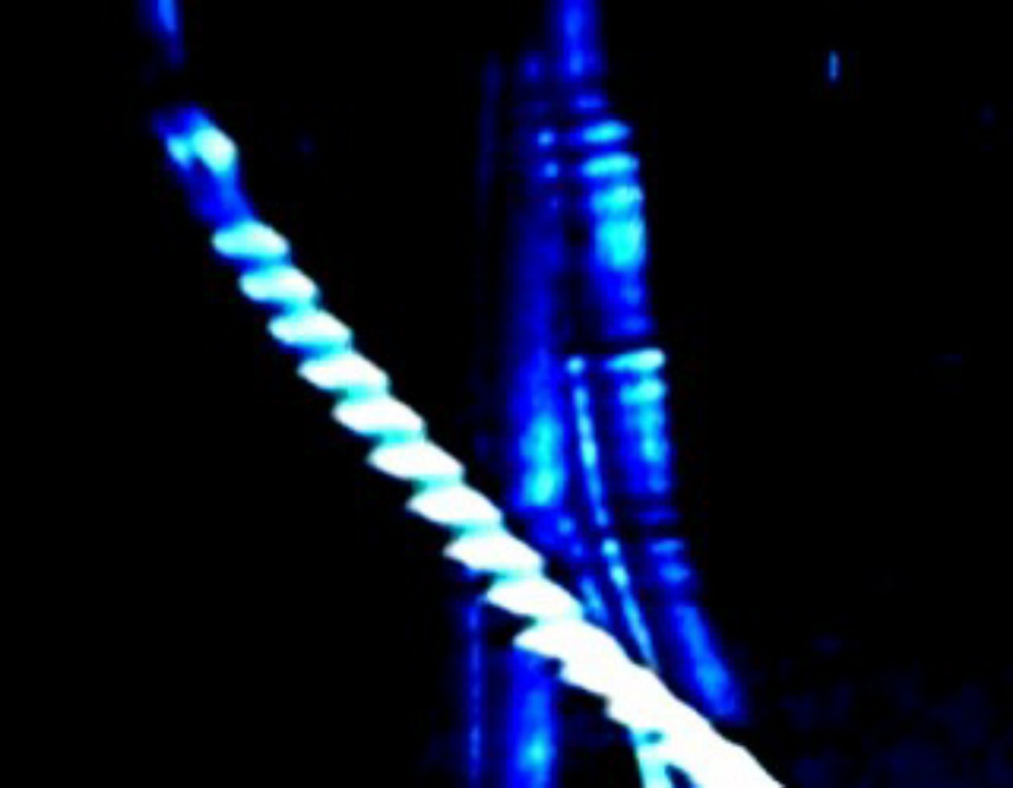
清晰的涡旋场和调制结构

Slide 30
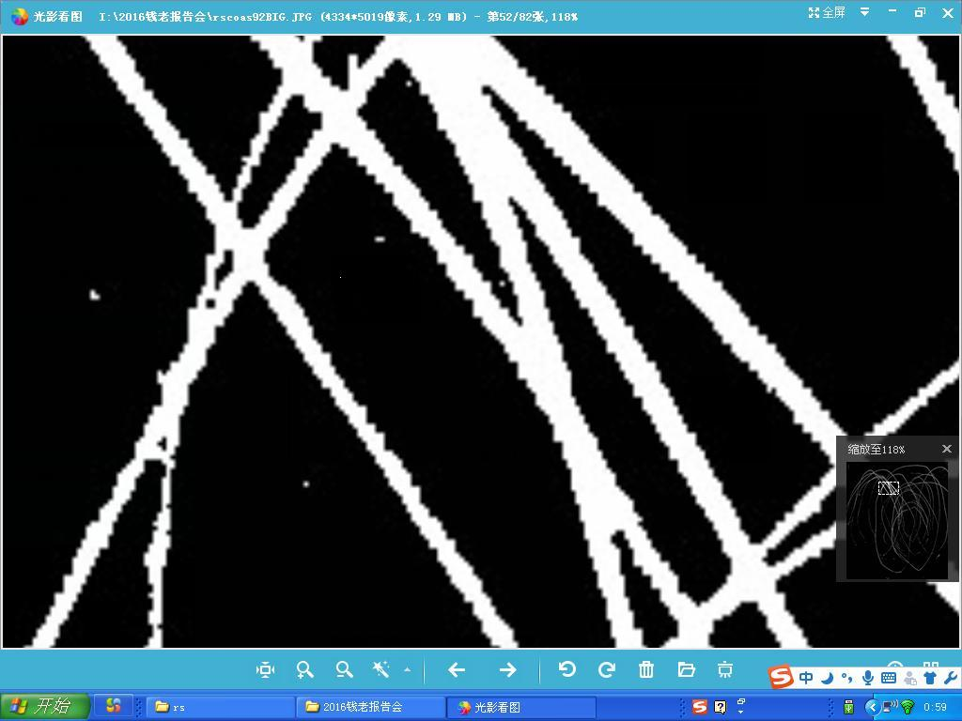
RS544chaos02局部显示
心灵螺纹场清晰的编码结构
有可能超时空传递信息

Slide 32
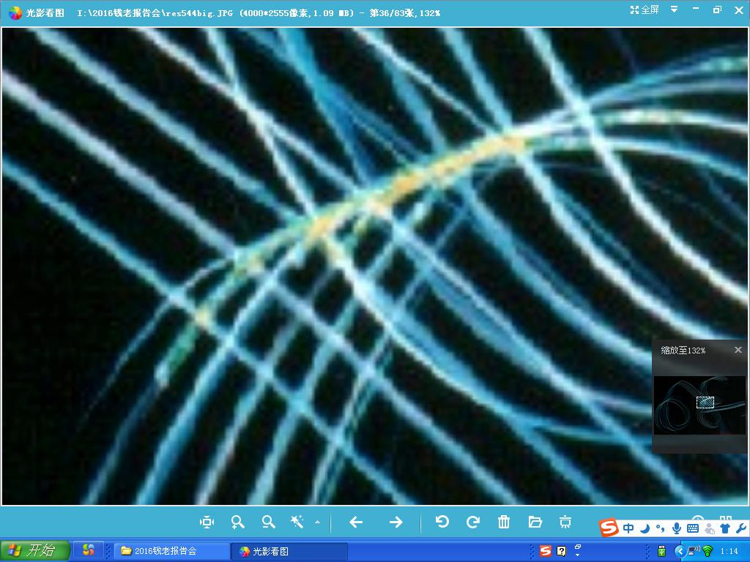
RS544照片上几乎每条线
都是心灵螺纹结构体！！

Slide 33
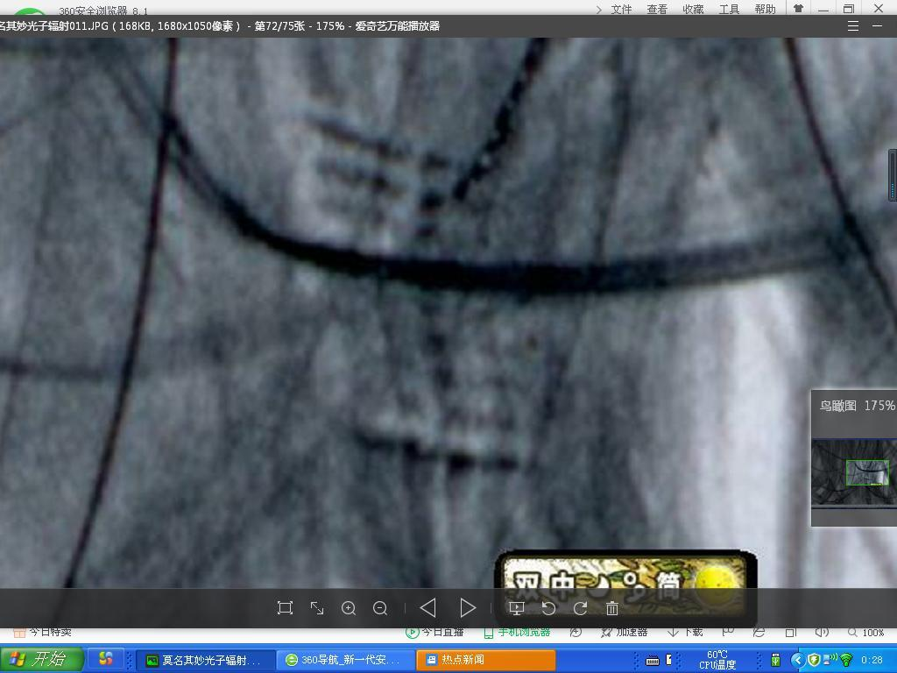

Slide 34
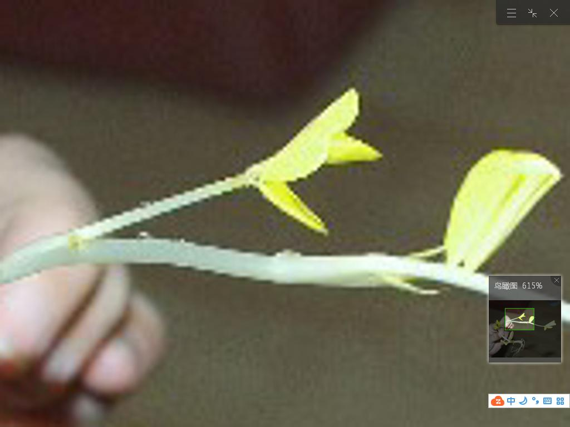
花生发芽时目标物光场的“涡旋畸变”

Slide 35
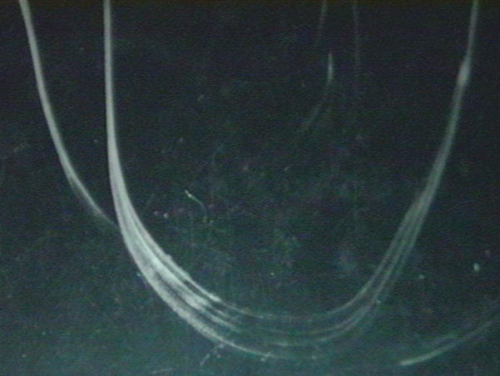
分支复合结构

Slide 36
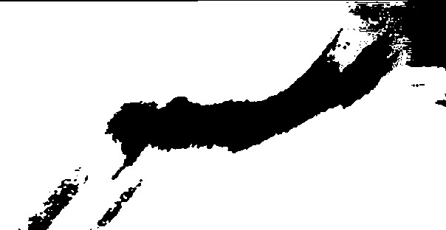
流体结构

Slide 37
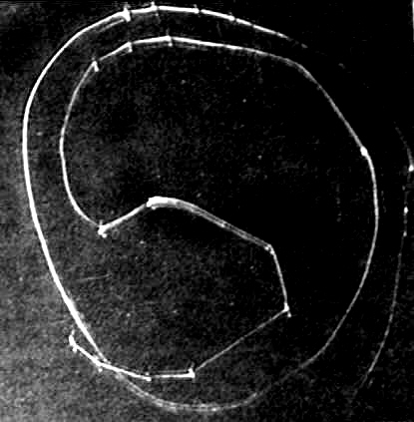
类太极图结构和结节

Slide 38
高级心灵光子辐射摄影：意念摄影
(1) 无任何光学系统；
(2) 无任何快门系统；
(3) 放松、入静，意念想象一个目标
(4) 有可能“超时空地”提取信息；
(5) 已获得了300余张意影照片；
(6) 2002年采用数码相机取得成功

Slide 39
(1) 某些功能人可以将出现在前额(天目穴)屏幕上的图象转印到底片或polaroid 相纸上。
(2) 20世纪初欧洲和美国的科学家也研究了“意影”美国研究者 Eisenbud深入研究了 Serious的“意影”功能。
(3) 1931年日本人 三田光一（Tomokichi Fukurai）在 福来友吉（Kochi Mita）教授指导下成功地意影出月球背面的照片，后经原苏联和美国的探月航天器拍摄的照片证实。
(4) 从1989起发展了一种直接在各种相纸和胶片上感光的RS人体能量场摄影术,获得了大量有价值的照片。发表了3篇论文。
(5) 20世纪90年代初，开始了新的一轮实验，使用彩色polaroid 相纸和装相纸的后背盒(无光学系统和快门)获得了200余张极富研究价值的意影照片。
(6) 2002年数码意影实验初步取得成功。

Slide 40
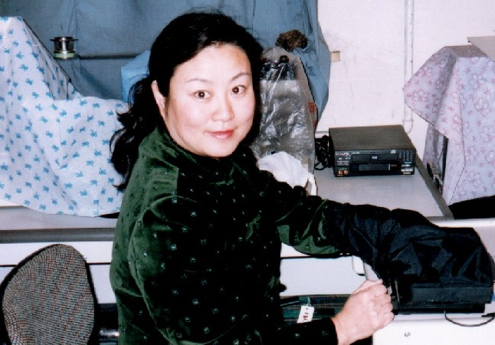
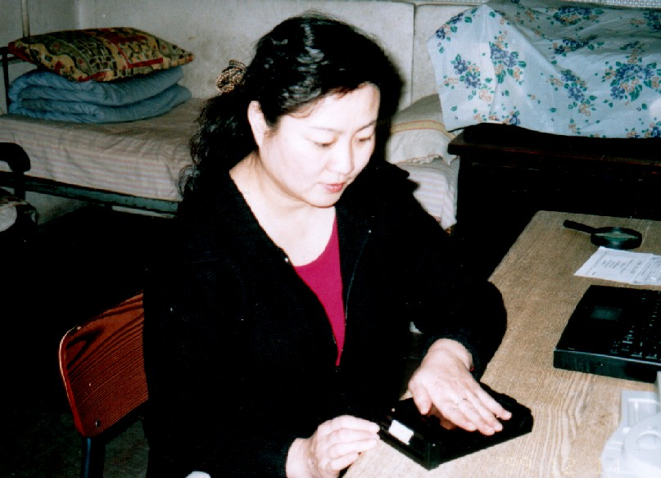
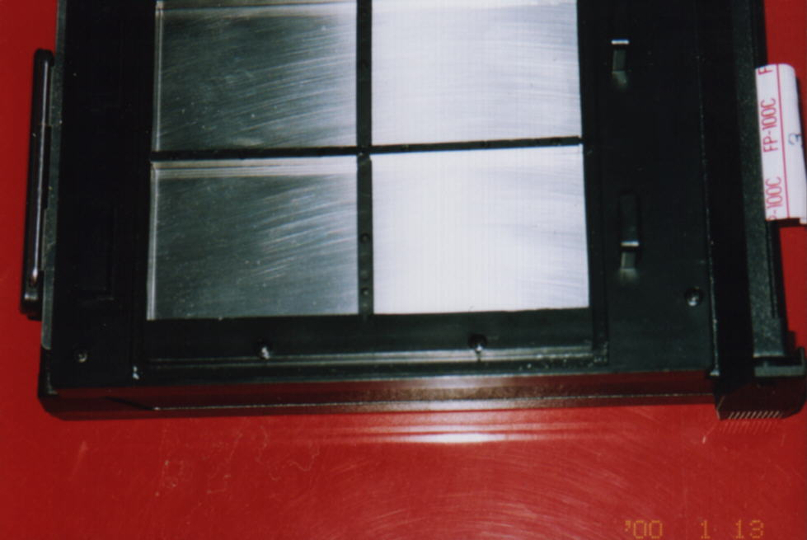
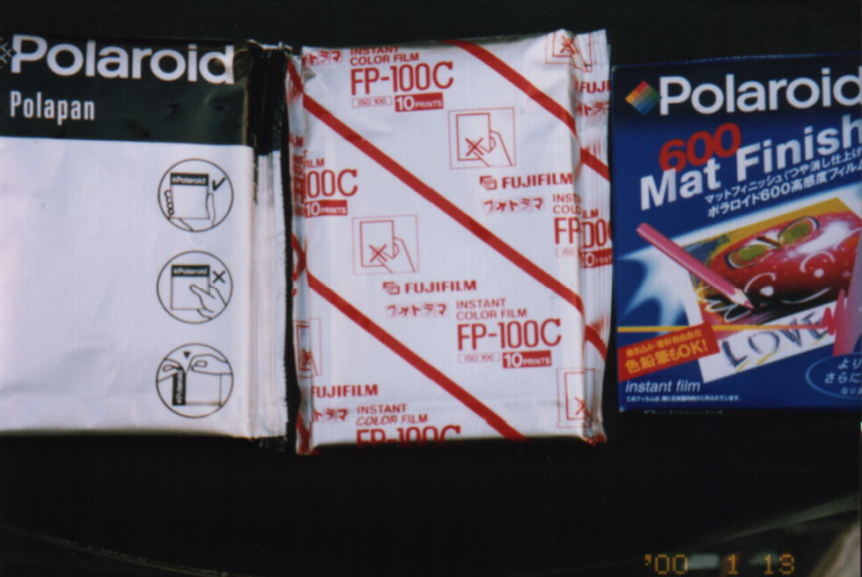
意影实验方法图示

Slide 41
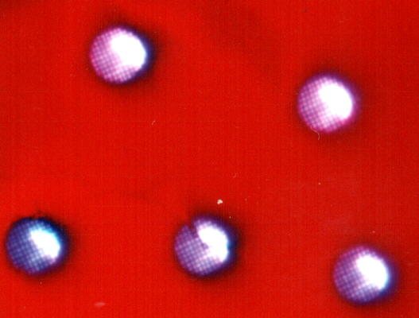
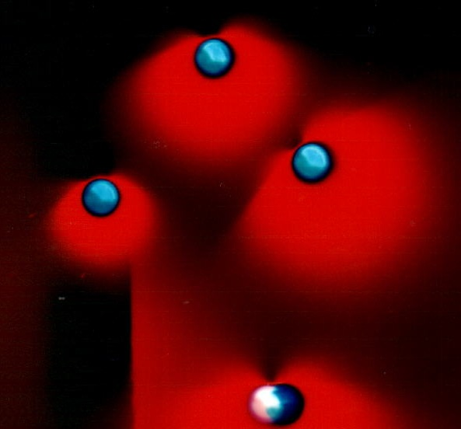
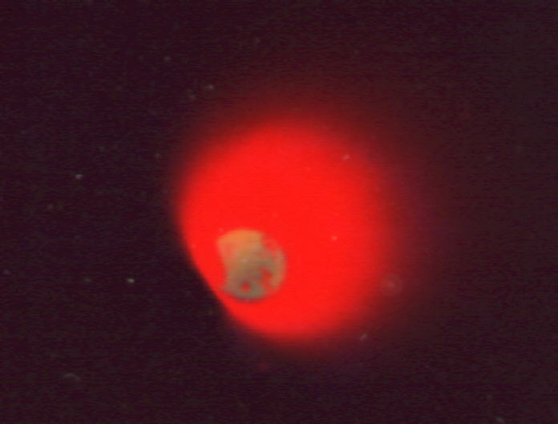
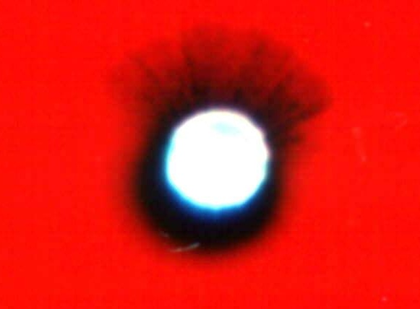
天目意影

Slide 42
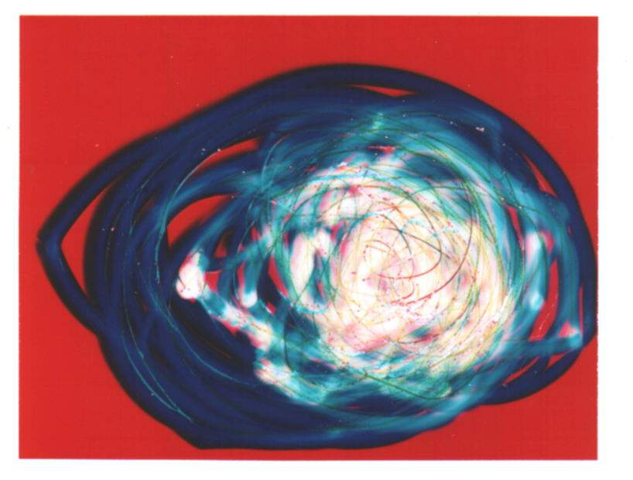
天目光点移动轨迹

Slide 43
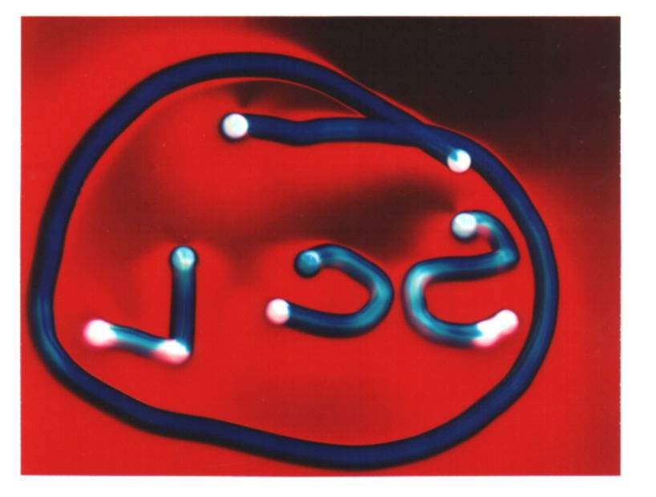
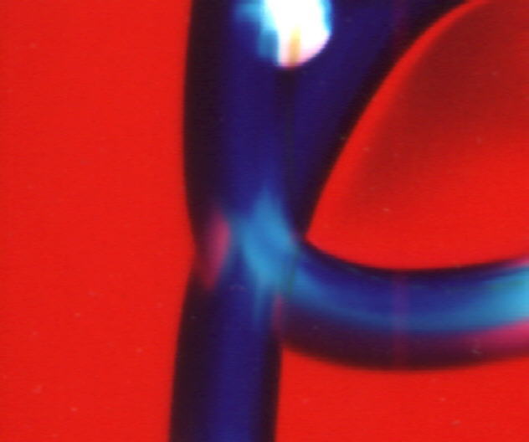
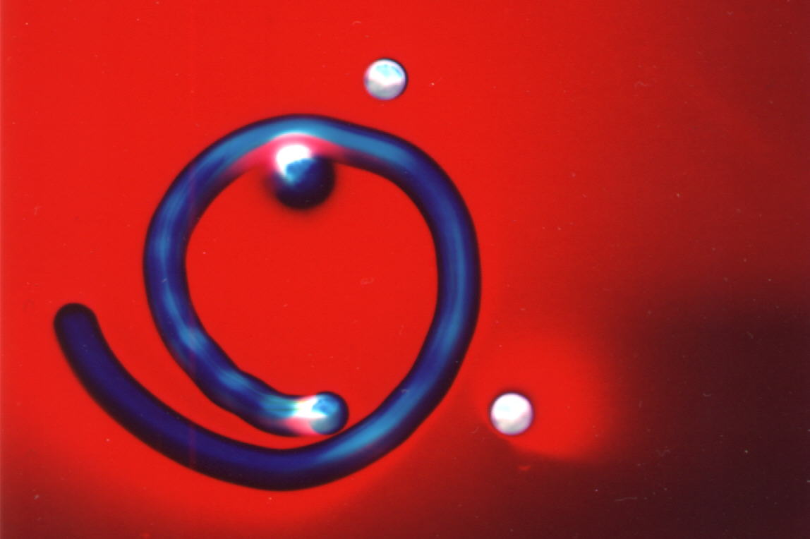

意识调控光点轨迹书写

Slide 44
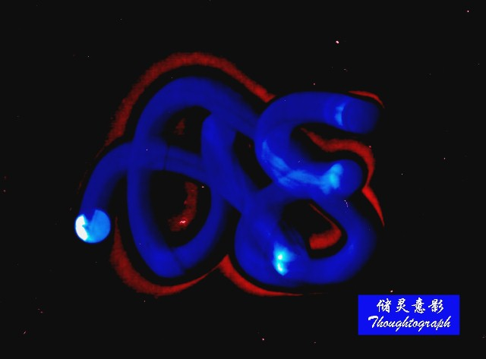
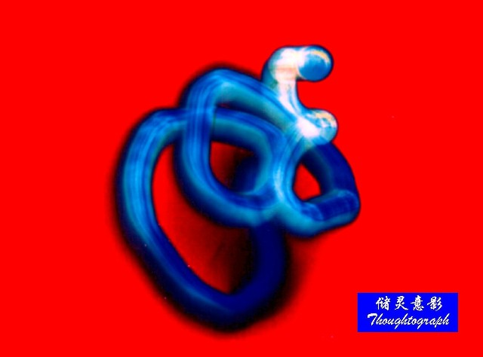
意影作品：汉字“孙”

Slide 45
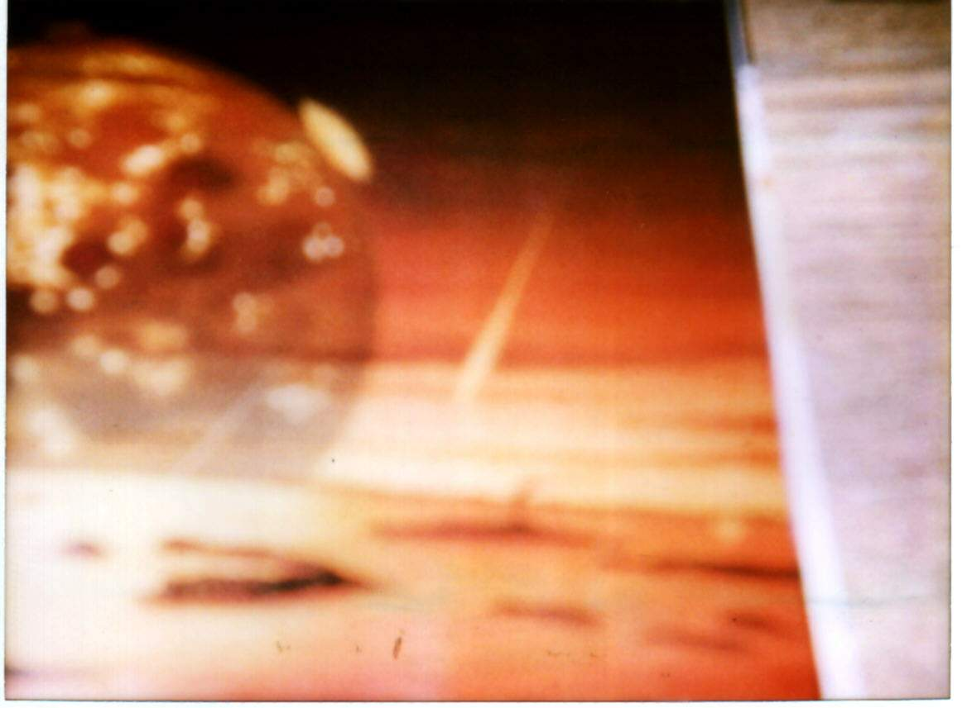
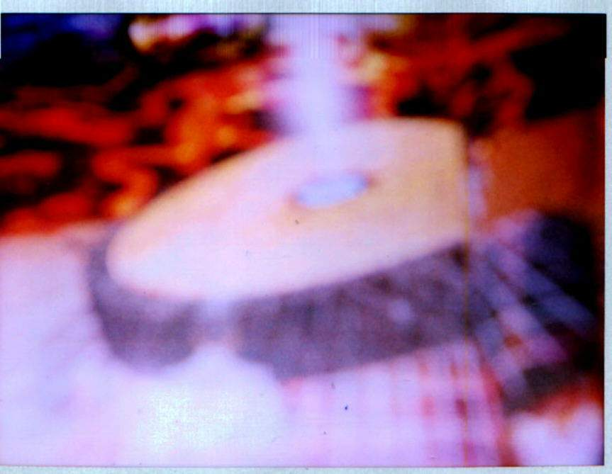
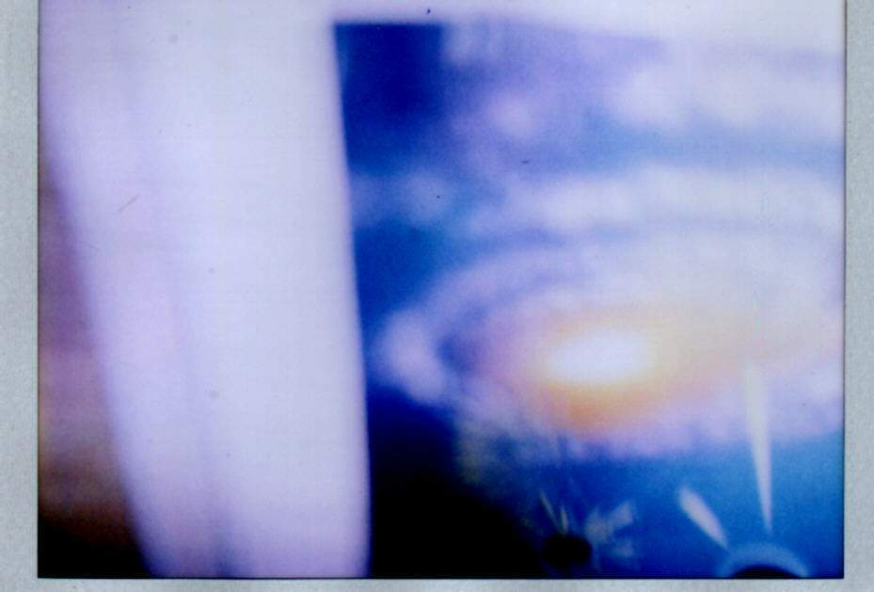

意影作品：似太空天体

Slide 46

意影作品：腰椎透视

Slide 47

心灵光子（挠场？）特异致动
暗室中离体使辐射计快速逆向转动

Slide 48



Slide 49



跳跃的彩柱===”动态心灵挠场辐射”?
在各种特异功能实验的录像中经常出现瞬时的，稍有倾斜的“跳跃的彩柱”在目标物附近快速闪烁，且与竖直线有一个小的夹角。

Slide 50
讨论：早在20年前我们就已经发现奇妙的
生命力螺旋——正旋变和逆旋变….
在种子催熟、发芽和返生过程中有一个很重要的现象，就是变化过程在空间上是呈螺旋形的，一种是从中心向外边连续旋变；另一种情况是从外边向中心旋变，有顺时针和逆时针之分。加速生长、加速成熟的过程叫作“正旋变”。 还有一种是相反的过程，涉及到各种细胞的“返老还童”，甚至是“起死回生 ”，是一个与正常生长相反的过程。返生和恢复生命活力的过程是由外向内螺旋状的旋变的，可以将这样的过程叫作“逆旋变”，且伴随着五光十色、闪闪烁烁、忽快忽慢不断地改变着颜色和形状的发光点，一般连续转了10余圈后， 成熟的果子或煮熟、炸熟的豌豆、花生米就逐渐返生了。

Slide 51


1999日本船井幸雄5000人大会海报

Slide 52


1999年9月5日在日本大阪帝国大厦5000人的FUNAI open Word大会上作了报告
。从意念快速返生发芽实验体会中已经明确感受到涡旋场的作用，并在国内外多次大型会议上作了报告。这是日本研究者根据我们的报告内容编写的小册子插图

Slide 53
美国科学家成功将熟鸡蛋变生
据美国全国广播公司财经频道(CNBC)2015年1月23日报道，美国加州大学欧文分校和澳大利亚弗林德斯大学的研究人员近日在实验中成功将熟鸡蛋变回生鸡蛋。研究人员表示，该技术或将应用于癌症治疗、食品生产及其他生物技术领域，将极大地减少相关研究与生产的费用和时间。该项目的研究人员发现了一种拆解复杂蛋白质链以使其恢复到原本结构的方法：首先，他们用一种化学物质液化熟鸡蛋的蛋白，然后用涡旋射流装置切断紧密缠结的蛋白质分子链以使它们正常重构。实验报告称，目前已有的解构蛋白质链的方法都需要花上好几天时间，而他们的方法只用几分钟。加州大学欧文分校的化学及分子生物与生物化学教授格雷戈里·韦斯(Gregory Weiss)说道：“我们的研究不仅会省很多钱，更重要的是会省下大笔的时间，因为时间就是金钱。”对于该技术在癌症治疗方面的应用，他尤其乐观。

Slide 54
讨论：2012年Nobel生物医学奖
卡罗林斯卡研究所的诺贝尔奖委员会近日决定将2012年诺贝尔生理学或医学奖颁给约翰·格登(John Gurdon)和山中伸弥(Shinya Yamanaka)，以奖励他们发现成熟细胞可以被重新编程而具备多能性。
诺贝尔奖认为，这两位科学家发现了：成熟、分化的细胞可以被重新编程，变成未成熟的细胞，能够发育成机体内所有种类的组织。他们的发现革新了我们对于细胞和有机体如何发育的理解。
约翰·格登在1962年发现，细胞的分化是可逆的。在一项经典的实验中，他将蛙的未成熟卵细胞的细胞核替换为成熟肠细胞的细胞核。这个修改过的细胞发育成了一只正常的蝌蚪。成熟细胞的DNA仍然包含发育为蛙体内所有细胞所需的全部信息。
山中伸弥在40多年后的2006年发现，小鼠的完整的成熟细胞可以被重新编程，变成未成熟的干细胞。令人惊奇的是，只要引入几个基因，就可以将成熟细胞重新编程变为多能性的干细胞，例如可以发育成机体内各种未成熟的干细胞。

Slide 55
3.“天人合一、心物合一”的奥秘
我理解钱学森的人体复杂巨系统和功能态理论与中国古代先哲的“天人合一，心物合一”思想完全一致。在经过多年的探索，面对大量现代科学无法圆满解释的奇异现象，我们渴望了解为什么某些功能人在进入特异功能态时会表现出如此杰出的超能力，他们是如何进入这种功能态的，究竟哪些序参量是重要的、决定性的，因此近年来我们主要进行信息和能量传输机制的探索。功能人和环境间必定存在着各种已知和未知的共振、谐振和微观和宏观的量子纠缠机制。为此，我们近几年做了下列几项工作：

Slide 56
“天人合一、心物合一”的奥秘
1.建立了3个电磁和光学屏蔽诱导实验舱；
2.研制了系列光、电、磁、力、温度等数据采集系统，以便进行多参数联机自动采集；
3.对环境GEOSELF极端甚低频电磁波进行了长时间的记录观察，有许多新发现，并介绍给地震预报部门开发成有价值的地震预报设备；发现了0.04Hz的奇异共振现象
4.对scalar wave和torsion进行了初步验证；
5.建立了检验液态物质微观结构变化紫外可见分光测试实验室，完成了数百个样品次的测试。
发现了异常氘灯发射光谱，记录了量子管通环和功能人处理后水的吸收光谱，对市场上的各种饮用水在旋磁场及挠场发生器等物理因素作用后的吸收谱变化；
6.建立了数套“射频共振”实验装置，获得了从1MHz到数百MHz的大量共振参数，发现了“Overunity”超输出现象….
7.发现了LED在深紫外200nm以下的异常现象；
8.初步开发成功对环境及生命信息敏感的““水基复合传感器”；

Slide 57





“天人合一，心物合一”研究的部分成果

Slide 58
3.心灵挠场发现的几点启示
1. 意识具有物质属性：是心与物间的舟与桥,科学家和哲学家都应重新思考二者的真实关系。有时信息场和势决定物质运动的状态和种类；
2. 宇宙万物既是信号发射机,也是接收机：信号的种类、规格和强度均可意识调控，能力强弱是功能人和功能态的区分标志之一。
3. 宇宙可看作是超级计算机网络系统：每个个体均是一个节点；
4. 心灵光子只是复合信号源中的一种重要组分，仍属广义电磁波的一种，不同类型的电磁波特性差异很大不足为奇，应当研究它的频率、振幅和相位以及干涉现象。照片上看到的现象很像是可见光被远红外（包含0.03—3mm波长的太赫兹波）调制！
5. 人体是一个复杂的开放的巨系统,通过包含心灵光子在内的复合能量-信息源与宇宙万物交换信息和能量

Slide 59

6. 天人合一、心物合一，人和宇宙万物的感应、谐振、沟通是永无休止的动态过程；
7. 宇宙万物皆有灵,一个个体与另外的个体间的联系和纠缠度是动态改变的,功能态理论是完全正确的, 心灵挠场规格和强度的发射和接受能力是功能态划分的重要标志
人可以是先天的或通过正确方法的修炼和高人加持或某种场的激发获得进入某种功能态的能力,应组织专人进行深入研究.具有超能力的人是人类的宝贵财富,应珍惜爱护.
大量不可思议的人体超常现象（意影、致动和致变！）与心灵光子涡旋的因果关系远未搞清楚，几乎是空白，期待有抱负的人倾心投入！能够高效发射心灵光子的人的诱发培养更加困难，任重而道远，让我们奋力开拓！
10. 坚信一场科技大革命即将到来,人类的文明进步,地球和全宇宙的和谐是任何人不可阻挡的大趋势! 顺之者昌,逆之者亡.,我们要跟上形势,做促进派!

Slide 60
谢谢，再见！

